Slide 2
第二章 匀变速直线运动的研究
第7讲 匀变速直线运动的位移与时间的关系

Slide 3
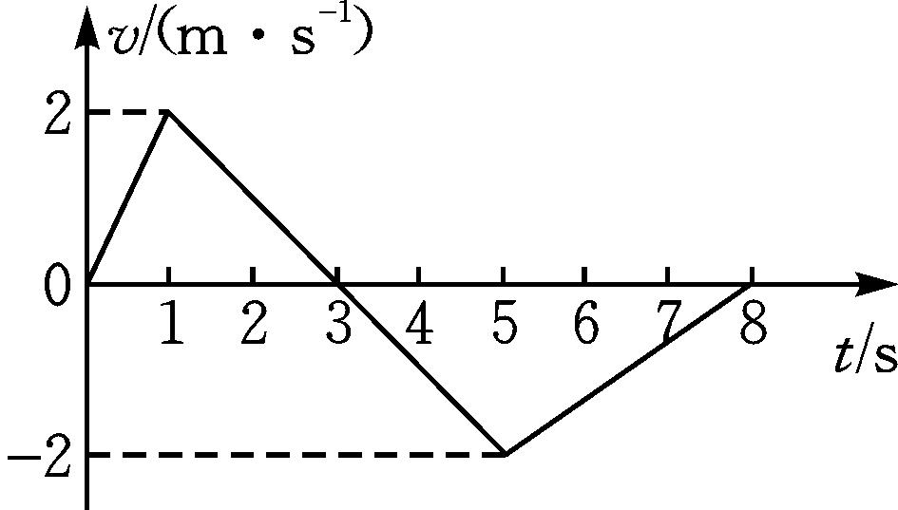
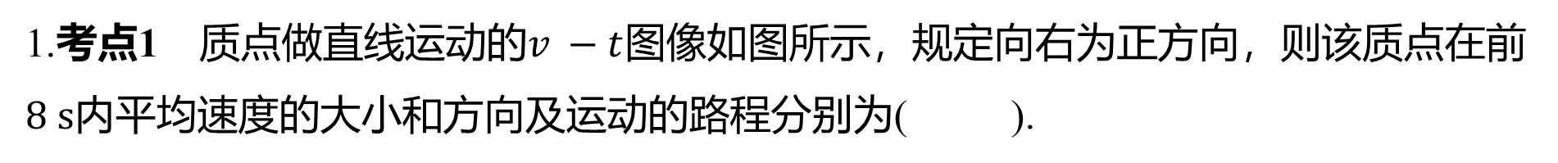
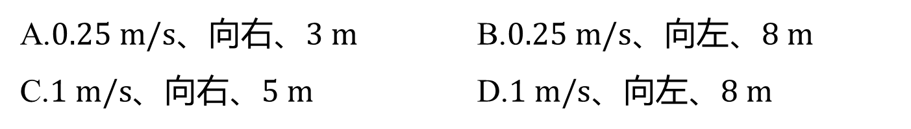
基础考点过关练
限时10分钟
1.考点1 质点做直线运动的$v −t$ 图像如图所示，规定向右为正方向，则该质点在前
$8 s$ 内平均速度的大小和方向及运动的路程分别为( ).
B
A.$0.25 m/s$、向右、$3 m$ B.$0.25 m/s$、向左、$8 m$
C.$1 m/s$、向右、$5 m$ D.$1 m/s$、向左、$8 m$

Slide 4
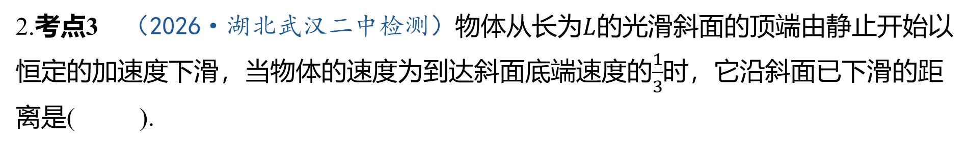
2.考点3 （2026·湖北武汉二中检测）物体从长为$L$ 的光滑斜面的顶端由静止开始以
恒定的加速度下滑，当物体的速度为到达斜面底端速度的$\frac{1}{3}$ 时，它沿斜面已下滑的距
离是( ).
B
A.$\frac{L}{3}$ B.$\frac{L}{9}$ C.$\frac{\sqrt{3}L}{3}$ D.$\frac{L}{6}$

Slide 5
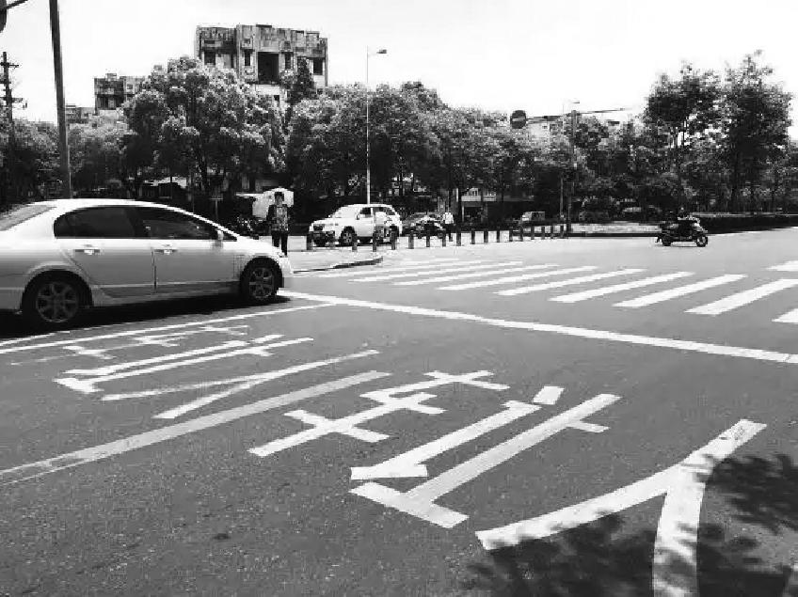
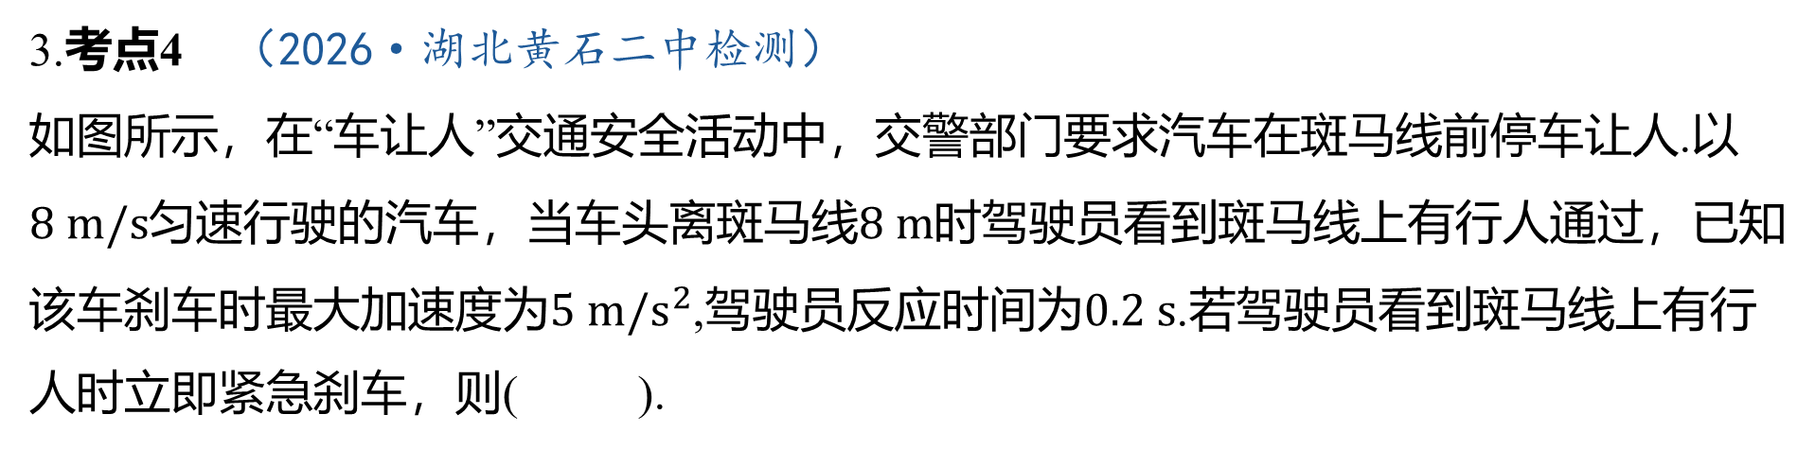
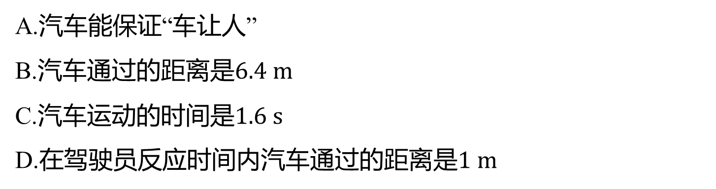
3.考点4 （2026·湖北黄石二中检测）
如图所示，在“车让人”交通安全活动中，交警部门要求汽车在斑马线前停车让人.以
$8 m/s$匀速行驶的汽车，当车头离斑马线$8 m$ 时驾驶员看到斑马线上有行人通过，已知
该车刹车时最大加速度为$5 m/s^{2}$,驾驶员反应时间为$0.2 s$ .若驾驶员看到斑马线上有行
人时立即紧急刹车，则( ).
A
A.汽车能保证“车让人”
B.汽车通过的距离是$6.4 m$
C.汽车运动的时间是$1.6 s$
D.在驾驶员反应时间内汽车通过的距离是$1 m$

Slide 6
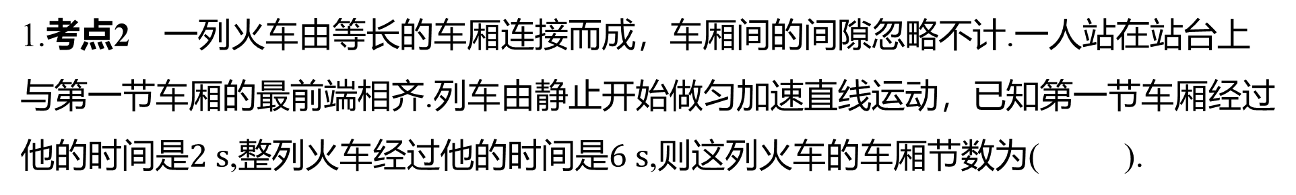
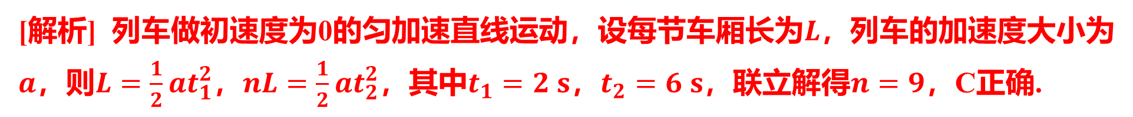
能力考点提升练
限时20分钟
1.考点2 一列火车由等长的车厢连接而成，车厢间的间隙忽略不计.一人站在站台上
与第一节车厢的最前端相齐.列车由静止开始做匀加速直线运动，已知第一节车厢经过
他的时间是$2 s$,整列火车经过他的时间是$6 s$ ,则这列火车的车厢节数为( ).
C
A.3 B.6 C.9 D.12
[解析] 列车做初速度为0的匀加速直线运动，设每节车厢长为$L$ ，列车的加速度大小为
$a$，则$L=\frac{1}{2}at_{1}^{2}$，$nL=\frac{1}{2}at_{2}^{2}$，其中$t_{1}=2 s$，$t_{2}=6 s$，联立解得$n=9$ ，C正确.

Slide 7
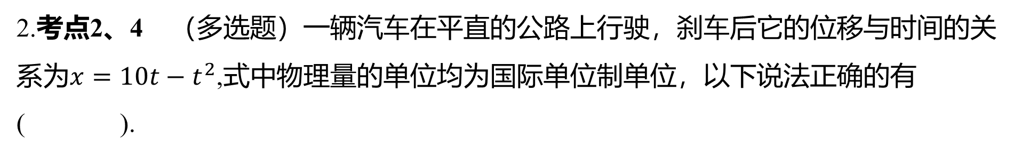
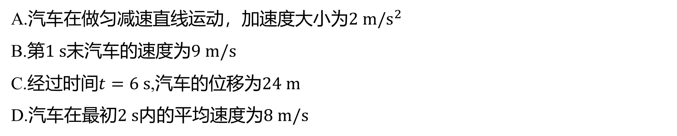
2.考点2、4 （多选题）一辆汽车在平直的公路上行驶，刹车后它的位移与时间的关
系为$x=10t−t^{2}$ ,式中物理量的单位均为国际单位制单位，以下说法正确的有
( ).
AD
A.汽车在做匀减速直线运动，加速度大小为$2 m/s^{2}$
B.第$1 s$末汽车的速度为$9 m/s$
C.经过时间$t=6 s$,汽车的位移为$24 m$
D.汽车在最初$2 s$内的平均速度为$8 m/s$

Slide 8
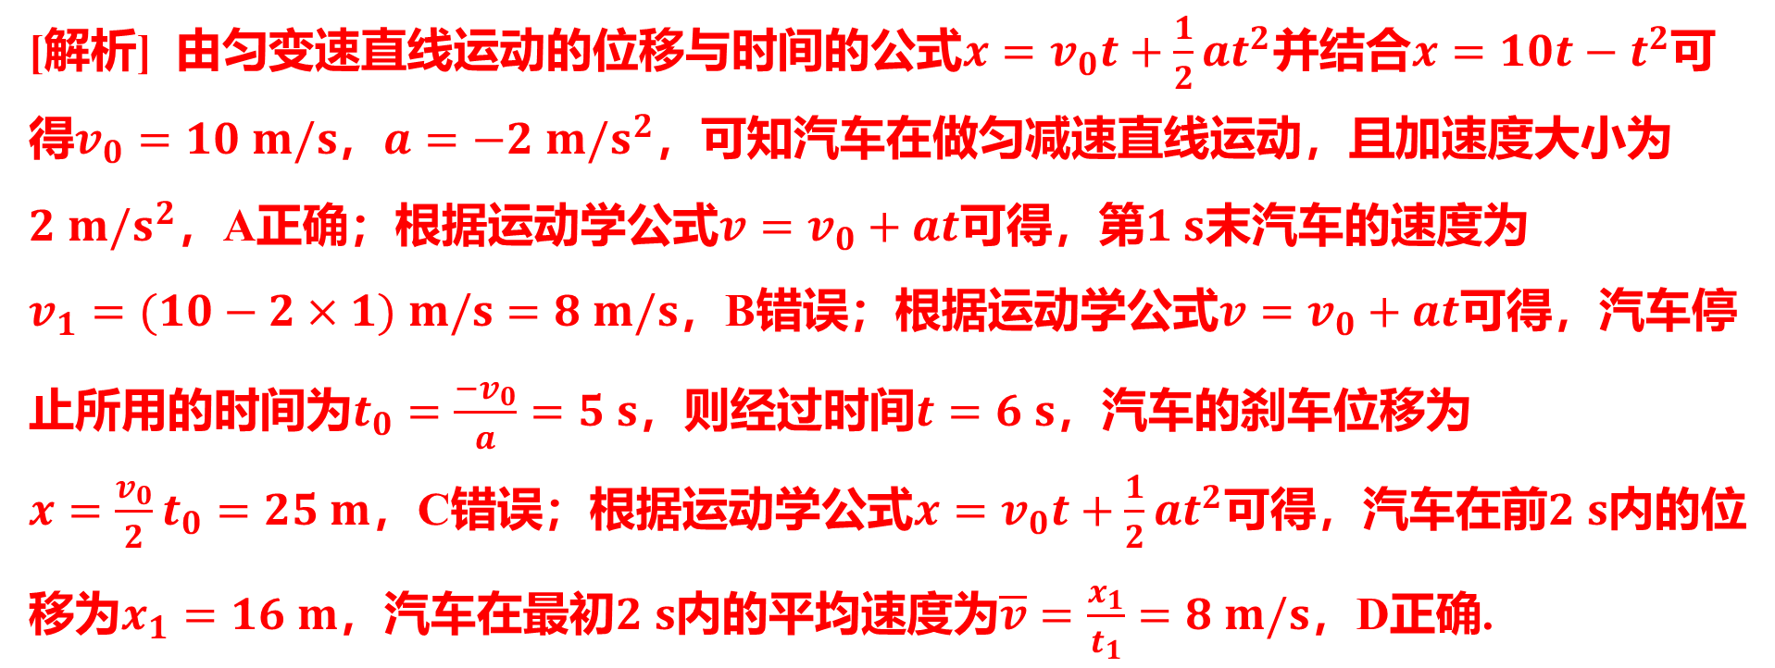
[解析] 由匀变速直线运动的位移与时间的公式$x=v_{0}t+\frac{1}{2}at^{2}$并结合$x=10t−t^{2}$ 可
得$v_{0}=10 m/s$，$a=−2 m/s^{2}$ ，可知汽车在做匀减速直线运动，且加速度大小为
$2 m/s^{2}$，A正确；根据运动学公式$v=v_{0}+at$可得，第$1 s$ 末汽车的速度为
$v_{1}=(10−2×1) m/s=8 m/s$，B错误；根据运动学公式$v=v_{0}+at$ 可得，汽车停
止所用的时间为$t_{0}=\frac{−v_{0}}{a}=5 s$，则经过时间$t=6 s$ ，汽车的刹车位移为
$x=\frac{v_{0}}{2}t_{0}=25 m$，C错误；根据运动学公式$x=v_{0}t+\frac{1}{2}at^{2}$可得，汽车在前$2 s$ 内的位
移为$x_{1}=16 m$，汽车在最初$2 s$内的平均速度为$\overline{v}=\frac{x_{1}}{t_{1}}=8 m/s$ ，D正确.

Slide 9
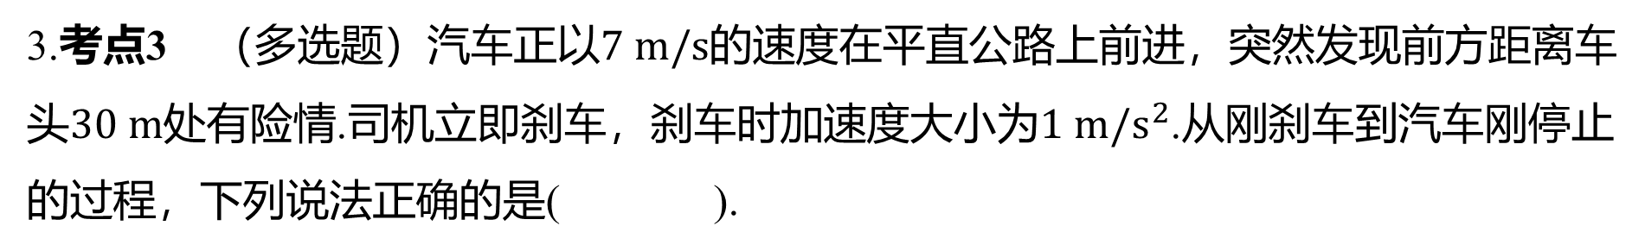
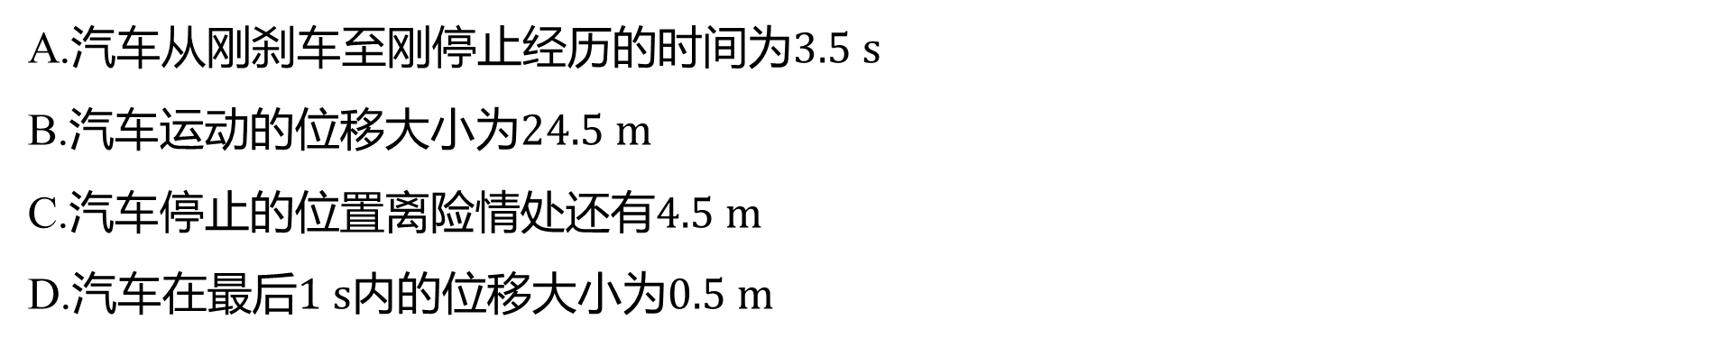
3.考点3 （多选题）汽车正以$7 m/s$ 的速度在平直公路上前进，突然发现前方距离车
头$30 m$处有险情.司机立即刹车，刹车时加速度大小为$1 m/s^{2}$ .从刚刹车到汽车刚停止
的过程，下列说法正确的是( ).
BD
A.汽车从刚刹车至刚停止经历的时间为$3.5 s$
B.汽车运动的位移大小为$24.5 m$
C.汽车停止的位置离险情处还有$4.5 m$
D.汽车在最后$1 s$内的位移大小为$0.5 m$

Slide 10
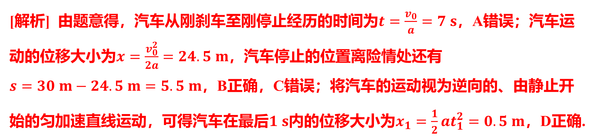
[解析] 由题意得，汽车从刚刹车至刚停止经历的时间为$t=\frac{v_{0}}{a}=7 s$ ，A错误；汽车运
动的位移大小为$x=\frac{v_{0}^{2}}{2a}=24.5 m$ ，汽车停止的位置离险情处还有
$s=30 m−24.5 m=5.5 m$ ，B正确，C错误；将汽车的运动视为逆向的、由静止开
始的匀加速直线运动，可得汽车在最后$1 s$内的位移大小为$x_{1}=\frac{1}{2}at_{1}^{2}=0.5 m$ ，D正确.

Slide 11
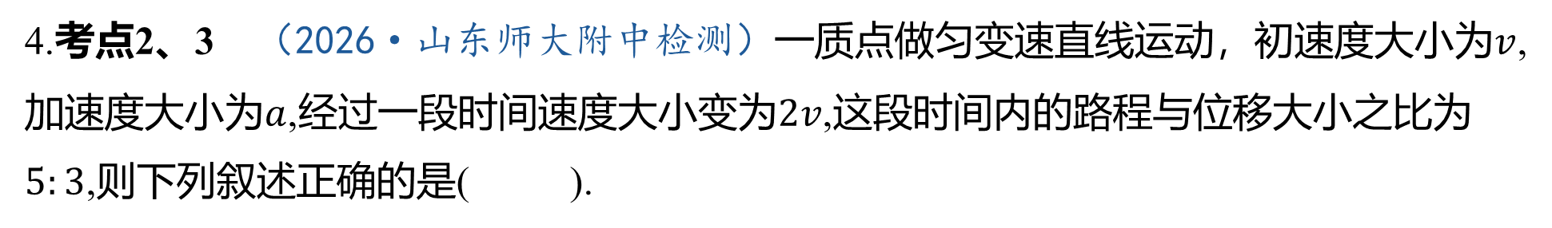
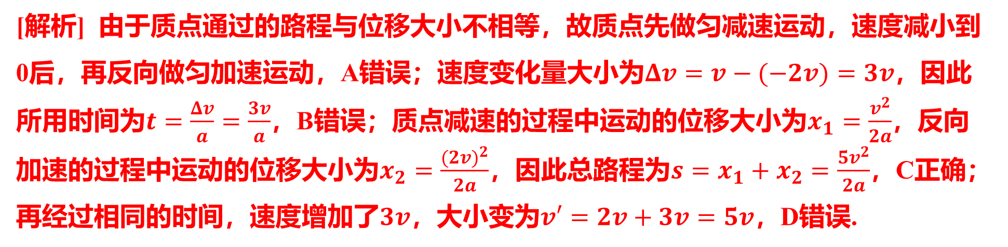
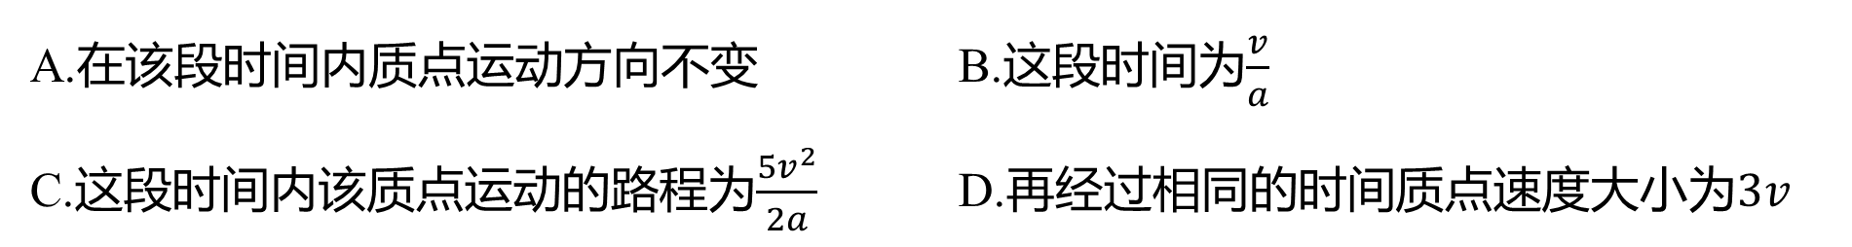
4.考点2、3 （2026·山东师大附中检测）一质点做匀变速直线运动，初速度大小为$v$ ,
加速度大小为$a$,经过一段时间速度大小变为$2v$ ,这段时间内的路程与位移大小之比为
$5:3$ ,则下列叙述正确的是( ).
C
A.在该段时间内质点运动方向不变 B.这段时间为$\frac{v}{a}$
C.这段时间内该质点运动的路程为$\frac{5v^{2}}{2a}$ D.再经过相同的时间质点速度大小为$3v$
[解析] 由于质点通过的路程与位移大小不相等，故质点先做匀减速运动，速度减小到
0后，再反向做匀加速运动，A错误；速度变化量大小为$Δv=v−(−2v)=3v$ ，因此
所用时间为$t=\frac{Δv}{a}=\frac{3v}{a}$，B错误；质点减速的过程中运动的位移大小为$x_{1}=\frac{v^{2}}{2a}$ ，反向
加速的过程中运动的位移大小为$x_{2}=\frac{(2v)^{2}}{2a}$，因此总路程为$s=x_{1}+x_{2}=\frac{5v^{2}}{2a}$ ，C正确；
再经过相同的时间，速度增加了$3v$，大小变为$v′=2v+3v=5v$ ，D错误.

Slide 12
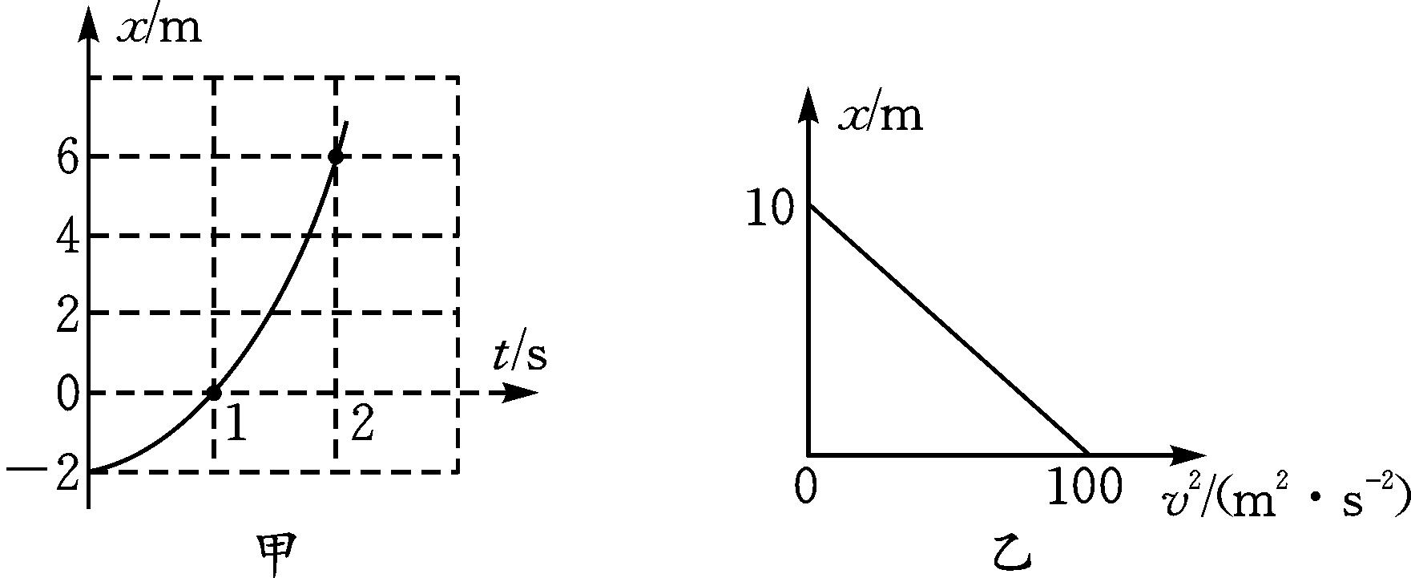
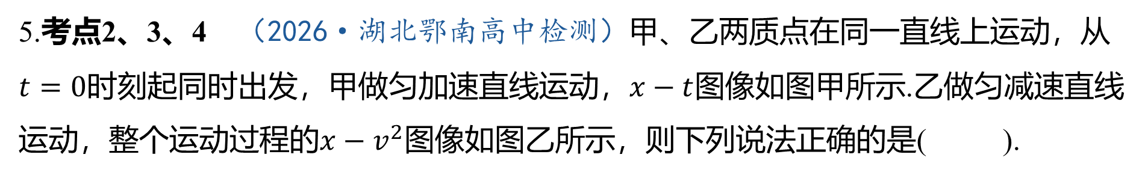
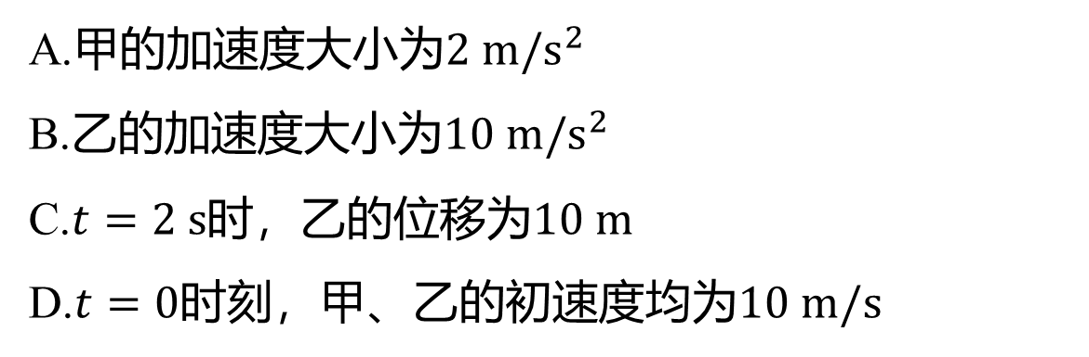
5.考点2、3、4 （2026·湖北鄂南高中检测）甲、乙两质点在同一直线上运动，从
$t=0$时刻起同时出发，甲做匀加速直线运动，$x−t$ 图像如图甲所示.乙做匀减速直线
运动，整个运动过程的$x−v^{2}$ 图像如图乙所示，则下列说法正确的是( ).
C
A.甲的加速度大小为$2 m/s^{2}$
B.乙的加速度大小为$10 m/s^{2}$
C.$t=2 s$时，乙的位移为$10 m$
D.$t=0$时刻，甲、乙的初速度均为$10 m/s$

Slide 13
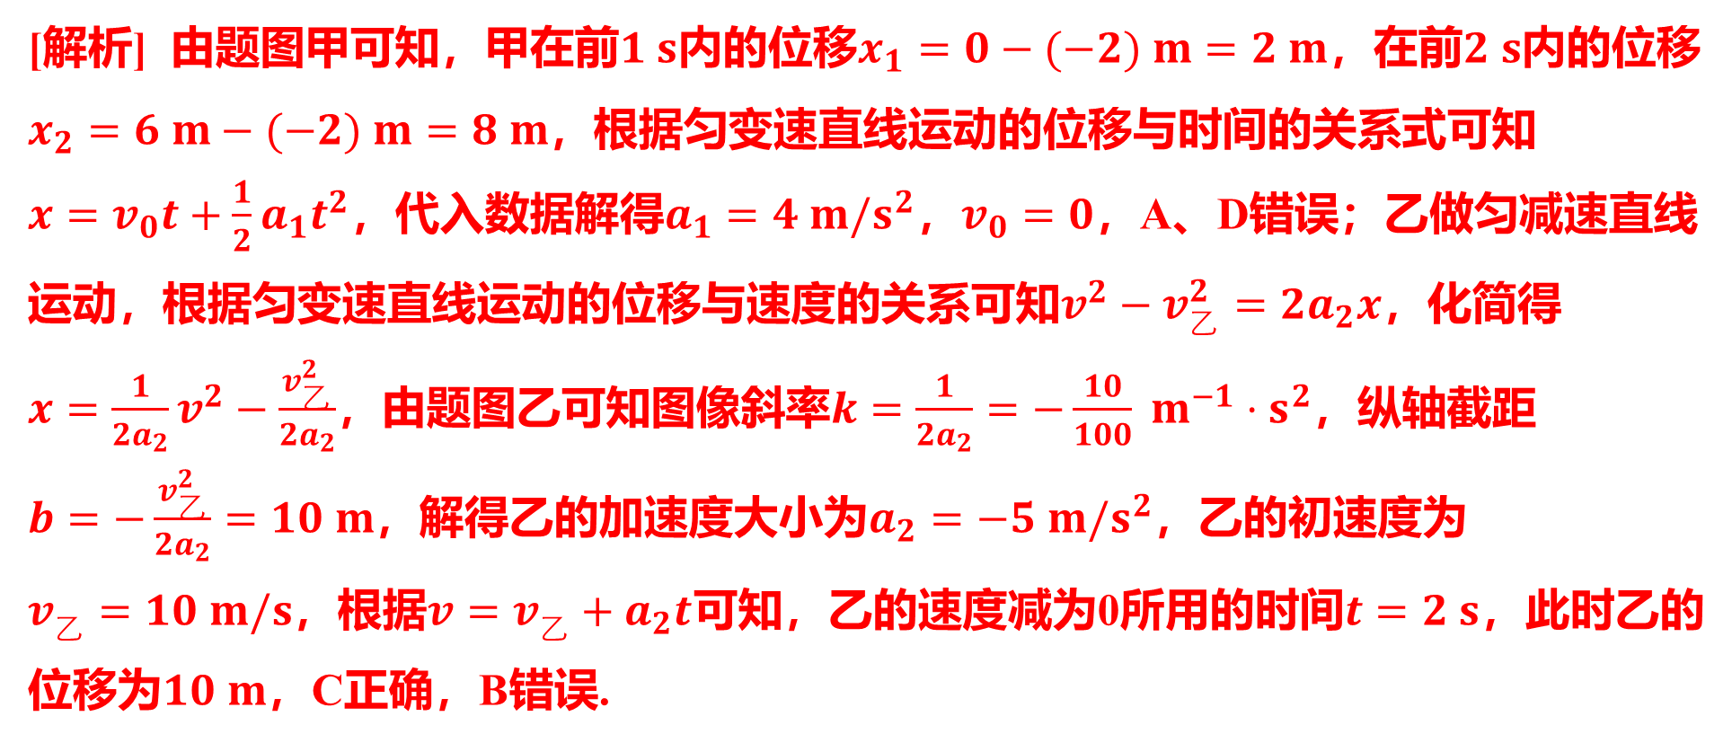
[解析] 由题图甲可知，甲在前$1 s$内的位移$x_{1}=0−(−2) m=2 m$，在前$2 s$ 内的位移
$x_{2}=6 m−(−2) m=8 m$ ，根据匀变速直线运动的位移与时间的关系式可知
$x=v_{0}t+\frac{1}{2}a_{1}t^{2}$，代入数据解得$a_{1}=4 m/s^{2}$，$v_{0}=0$ ，A、D错误；乙做匀减速直线
运动，根据匀变速直线运动的位移与速度的关系可知$v^{2}−v_{乙}^{2}=2a_{2}x$ ，化简得
$x=\frac{1}{2a_{2}}v^{2}−\frac{v_{乙}^{2}}{2a_{2}}$，由题图乙可知图像斜率$k=\frac{1}{2a_{2}}=−\frac{10}{100} m^{−1}⋅s^{2}$ ，纵轴截距
$b=−\frac{v_{乙}^{2}}{2a_{2}}=10 m$，解得乙的加速度大小为$a_{2}=−5 m/s^{2}$ ，乙的初速度为
$v_{乙}=10 m/s$，根据$v=v_{乙}+a_{2}t$可知，乙的速度减为0所用的时间$t=2 s$ ，此时乙的
位移为$10 m$ ，C正确，B错误.

Slide 14
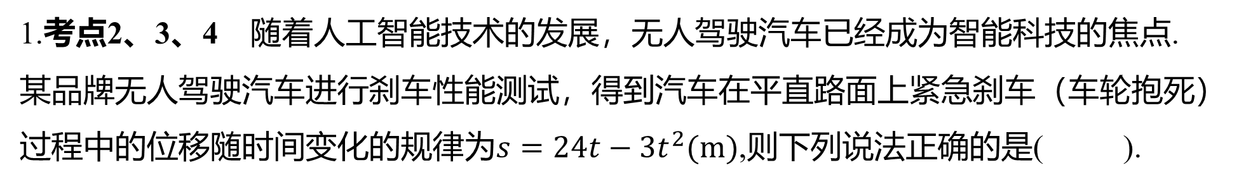
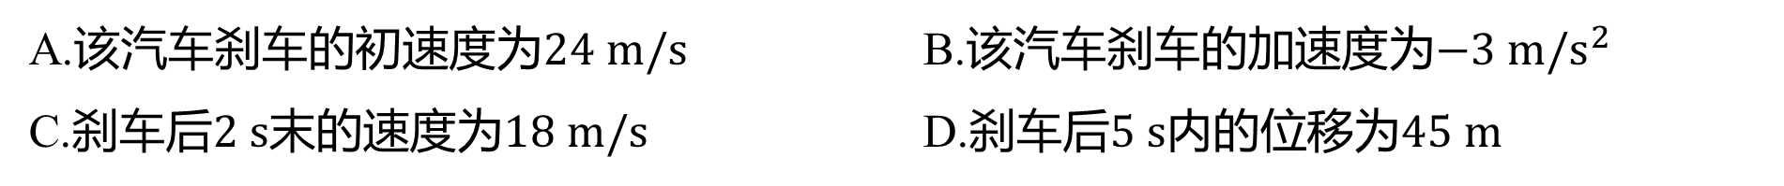
易错考点针对练
限时10分钟
1.考点2、3、4 随着人工智能技术的发展，无人驾驶汽车已经成为智能科技的焦点.
某品牌无人驾驶汽车进行刹车性能测试，得到汽车在平直路面上紧急刹车（车轮抱死）
过程中的位移随时间变化的规律为$s=24t−3t^{2}(m)$ ,则下列说法正确的是( ).
A
A.该汽车刹车的初速度为$24 m/s$ B.该汽车刹车的加速度为$−3 m/s^{2}$
C.刹车后$2 s$末的速度为$18 m/s$ D.刹车后$5 s$内的位移为$45 m$

Slide 15
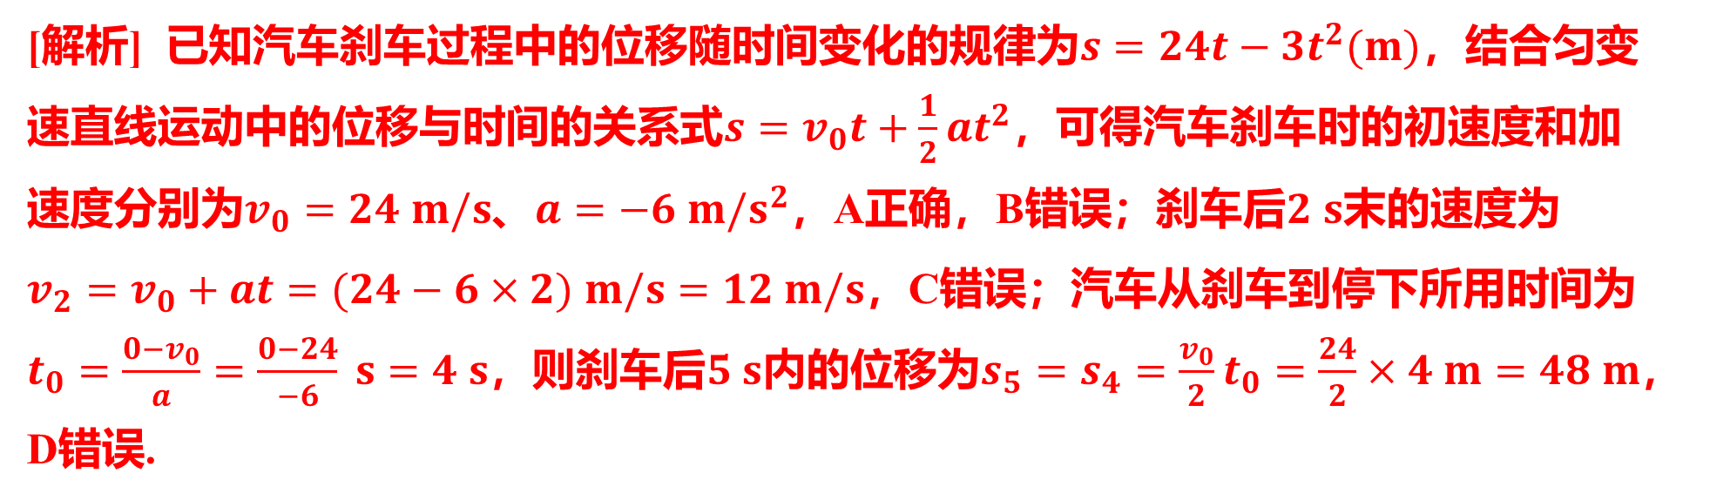
[解析] 已知汽车刹车过程中的位移随时间变化的规律为$s=24t−3t^{2}(m)$ ，结合匀变
速直线运动中的位移与时间的关系式$s=v_{0}t+\frac{1}{2}at^{2}$ ，可得汽车刹车时的初速度和加
速度分别为$v_{0}=24 m/s$、$a=−6 m/s^{2}$，A正确，B错误；刹车后$2 s$ 末的速度为
$v_{2}=v_{0}+at=(24−6×2) m/s=12 m/s$ ，C错误；汽车从刹车到停下所用时间为
$t_{0}=\frac{0−v_{0}}{a}=\frac{0−24}{−6} s=4 s$，则刹车后$5 s$内的位移为$s_{5}=s_{4}=\frac{v_{0}}{2}t_{0}=\frac{24}{2}×4 m=48 m$ ，
D错误.

Slide 16
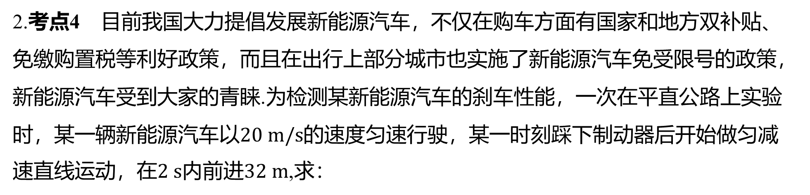
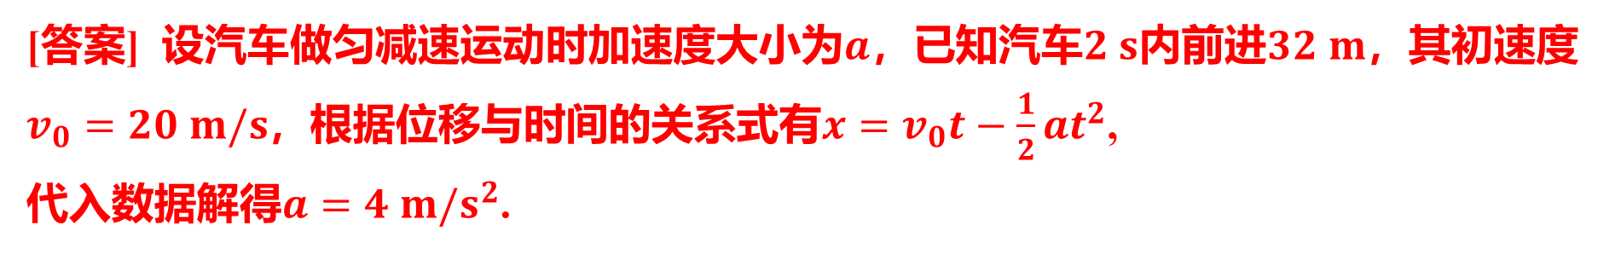
2.考点4 目前我国大力提倡发展新能源汽车，不仅在购车方面有国家和地方双补贴、
免缴购置税等利好政策，而且在出行上部分城市也实施了新能源汽车免受限号的政策，
新能源汽车受到大家的青睐.为检测某新能源汽车的刹车性能，一次在平直公路上实验
时，某一辆新能源汽车以$20 m/s$ 的速度匀速行驶，某一时刻踩下制动器后开始做匀减
速直线运动，在$2 s$内前进$32 m$ ,求：
（1）汽车开始制动后做匀减速直线运动的加速度大小.
[答案] 设汽车做匀减速运动时加速度大小为$a$，已知汽车$2 s$内前进$32 m$ ，其初速度
$v_{0}=20 m/s$，根据位移与时间的关系式有$x=v_{0}t−\frac{1}{2}at^{2}$ ,
代入数据解得$a=4 m/s^{2}$ .

Slide 17
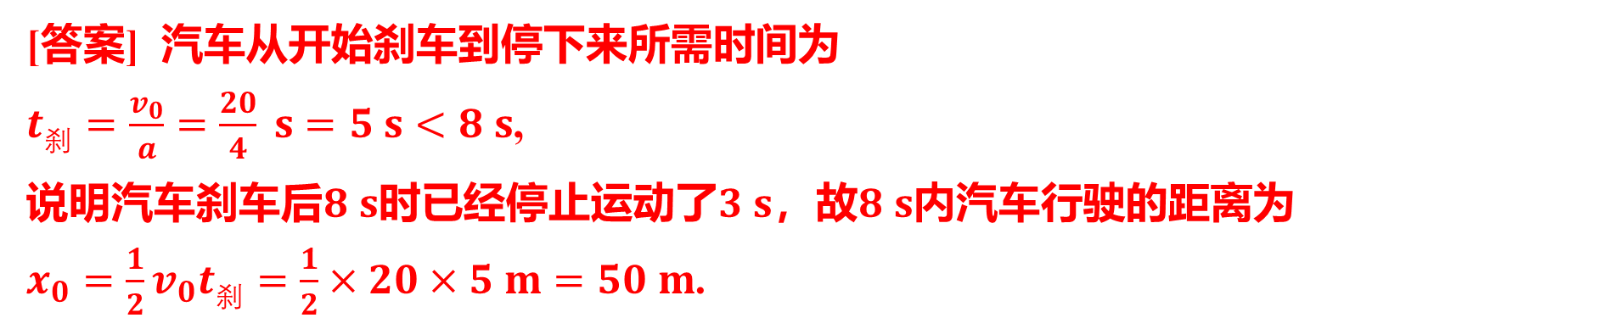
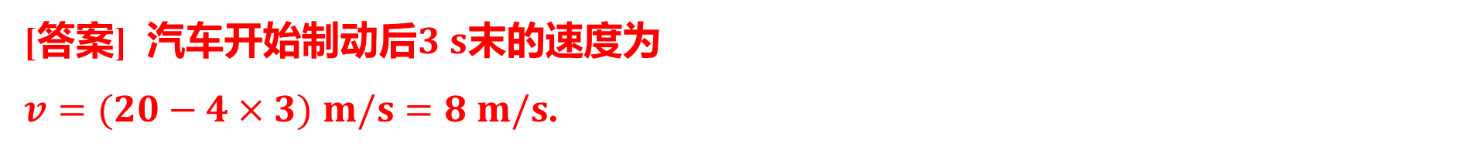
（2）汽车开始制动后$3 s$ 末的速度大小.
[答案] 汽车开始制动后$3 s$ 末的速度为
$v=(20−4×3) m/s=8 m/s$ .
（3）汽车开始制动后$8 s$ 内行驶的距离.
[答案] 汽车从开始刹车到停下来所需时间为
$t_{刹}=\frac{v_{0}}{a}=\frac{20}{4} s=5 s<8 s$ ,
说明汽车刹车后$8 s$时已经停止运动了$3 s$，故$8 s$ 内汽车行驶的距离为
$x_{0}=\frac{1}{2}v_{0}t_{刹}=\frac{1}{2}×20×5 m=50 m$ .

Slide 18
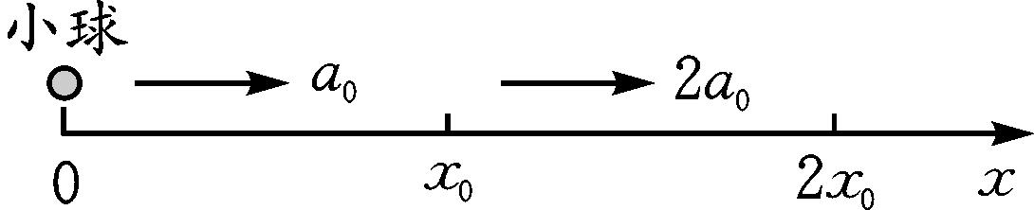
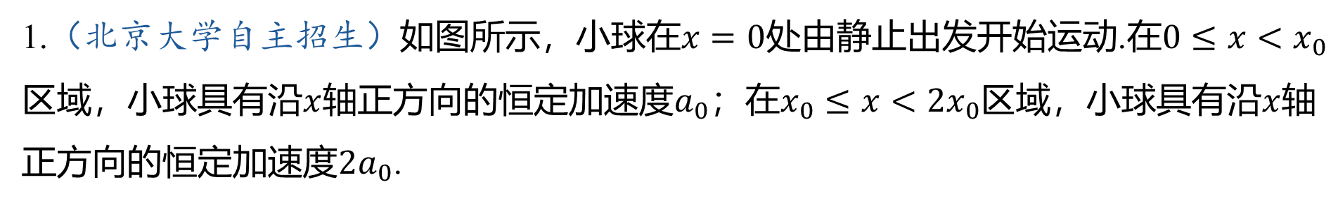
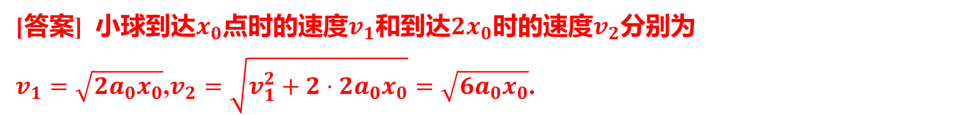
拓展考点突破练
限时10分钟
1.（北京大学自主招生）如图所示，小球在$x=0$处由静止出发开始运动.在$0≤x<x_{0}$
区域，小球具有沿$x$轴正方向的恒定加速度$a_{0}$；在$x_{0}≤x<2x_{0}$区域，小球具有沿$x$ 轴
正方向的恒定加速度$2a_{0}$ .
（1）试求小球到达$x_{0}$时的速度$v_{1}$和到达$2x_{0}$时的速度$v_{2}$ .
[答案] 小球到达$x_{0}$点时的速度$v_{1}$和到达$2x_{0}$时的速度$v_{2}$ 分别为
$v_{1}=\sqrt{2a_{0}x_{0}}$,$v_{2}=\sqrt{v_{1}^{2}+2⋅2a_{0}x_{0}}=\sqrt{6a_{0}x_{0}}$ .

Slide 19
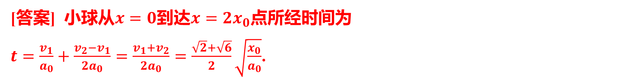
（2）计算小球从$x=0$处到达$x=2x_{0}$处所经时间$t$ .
[答案] 小球从$x=0$到达$x=2x_{0}$ 点所经时间为
$t=\frac{v_{1}}{a_{0}}+\frac{v_{2}−v_{1}}{2a_{0}}=\frac{v_{1}+v_{2}}{2a_{0}}=\frac{\sqrt{2}+\sqrt{6}}{2}\sqrt{\frac{x_{0}}{a_{0}}}$ .

